Slide 1






Chào mừng thầy cô và các em đến với tiết học Tự nhiên xã hội

Slide 2

KHỞI ĐỘNG
Notes:
Trước khi vào ND tiết học, cô mời các con cùng khởi động với bài hát: Em qua ngã tư đường phố

Slide 3

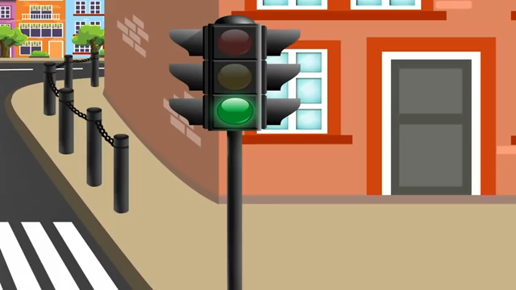
Bài hát Em đi qua ngã tư đường phố - Con hãy vận động và hát theo bài hát nhé!

Slide 4
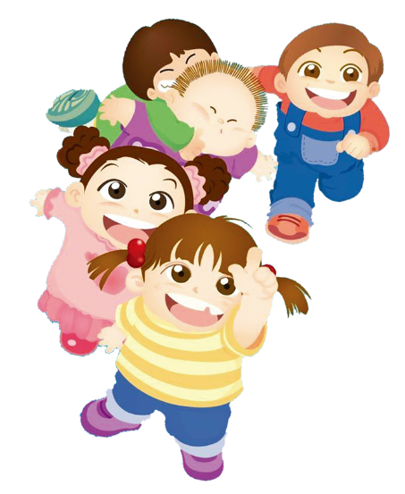
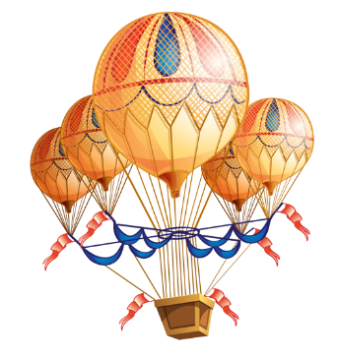
Thứ Năm ngày 05 tháng 12 năm 2024
Tự nhiên xã hội
Bài 9: An toàn khi đi trên phương tiện giao thông ( Tiết 3)

Slide 5

Tiết 3

Slide 6

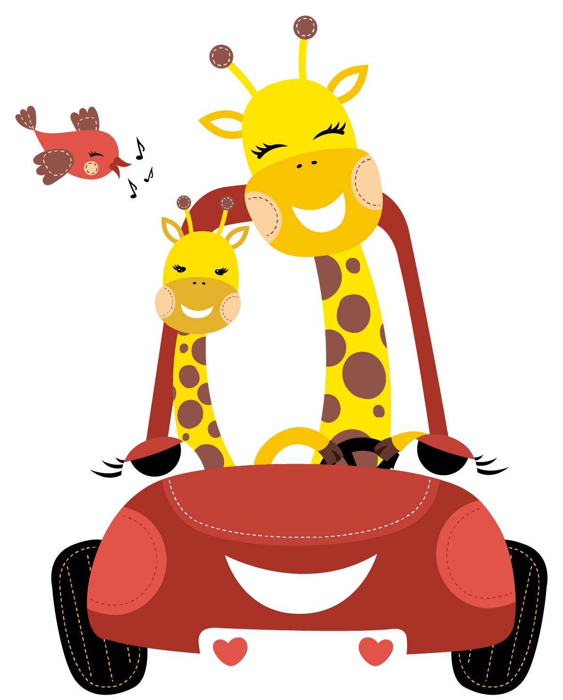
Luyện tập và vận dụng

Slide 7








Làm việc nhóm 4
Học sinh thảo luận về cách đi xe buýt và thuyền an toàn

Slide 8


2. Em thường được đi phương tiện giao thông nào? Hãy tự nhận xét về việc em thực hiện các quy định khi đi trên phương tiện giao thông đó.

Slide 9
Làm việc nhóm 4
Hãy vẽ hoặc sưu tầm tranh, viết khẩu hiệu về an toàn khi đi trên phương tiện giao thông. Đại diện nhóm lên trình bày về bài của nhóm

Slide 10

Một số tranh ảnh về an toàn giao thông

Slide 11
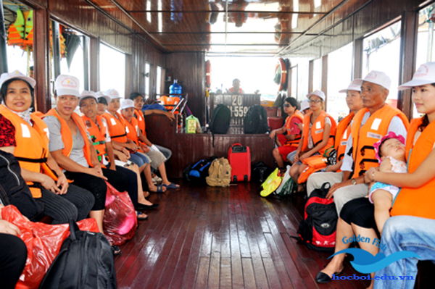
Tham khảo một số tranh ảnh
Mọi người ngồi đều hai bên thuyền và đều mặc áo phao

Slide 12
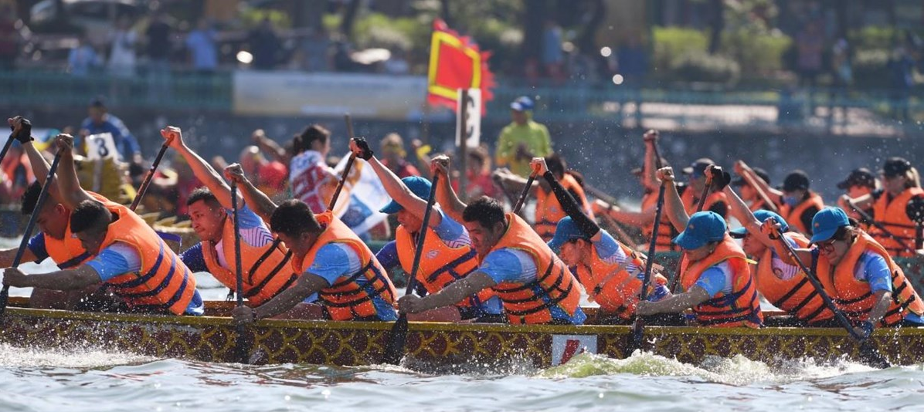
Tham khảo một số tranh ảnh
Mọi người ngồi đều hai bên thuyền và đều mặc áo phao

Slide 13
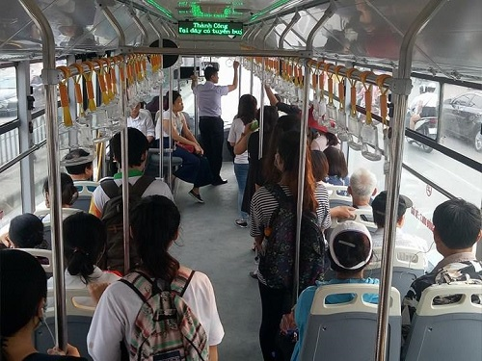
Tham khảo một số tranh ảnh
Ngồi ngay ngắn đúng chỗ, người đứng thì vịn vào cột và tay cầm khi di chuyển

Slide 14
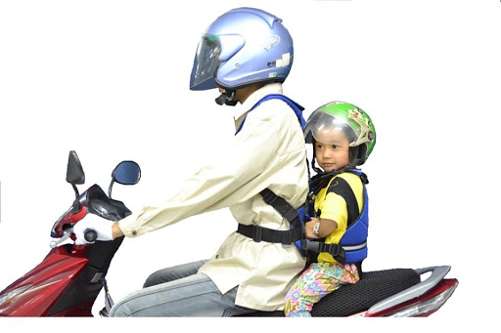
Tham khảo một số bức tranh
Đội mũ bảo hiểm và chỉ đi tối đa 2 người

Slide 15
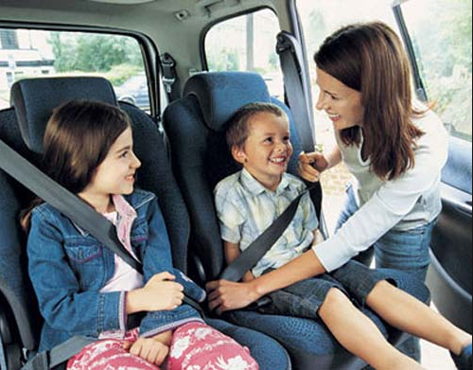
Tham khảo một số tranh ảnh
Thắt dây an toàn khi đi ô tô

Slide 16

Một số khẩu hiệu về an toàn giao thông

Slide 17
Một số khẩu hiệu về an toàn giao thông
Nhanh một phút, chậm cả đời.
Đội mũ bảo hiểm – Bảo vệ an toàn của chính bạn.
Đi đúng phần đường, vững bước tới trường.
Tính mạng của con người là trên hết.

Slide 18
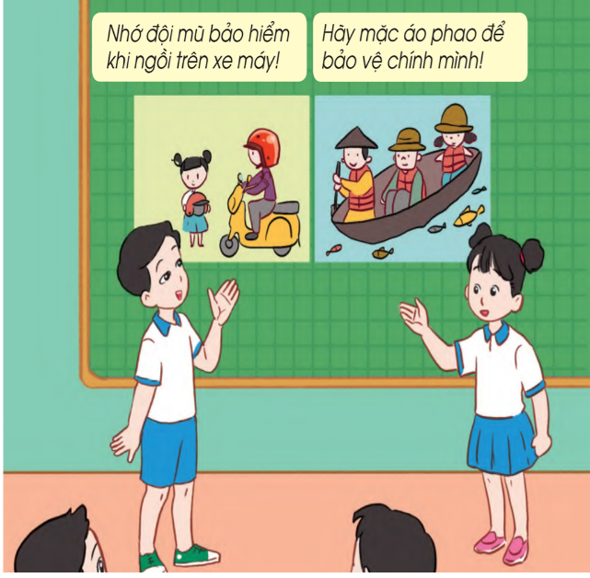
Một số khẩu hiệu về an toàn giao thông

Slide 19

Ghi nhớ

Slide 20


Kết thúc tiết học

